Slide 1

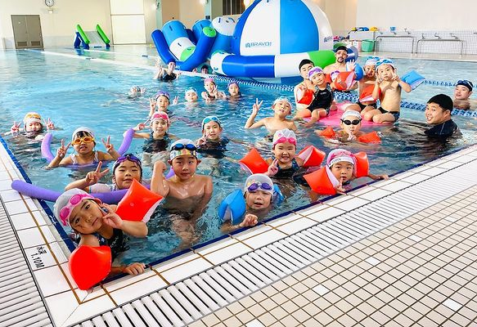














※写真はイメージです※水上遊具はございません
日にち：4月5日(日)
時 間：15:00-16:30
定 員：30名
対 象：年少以上 一般可
参加費：一家族2,200円(税込)※年少・年中は必ず保護者同伴
持ち物：プールセット のみもの
☆申込開始 3月14日(土) 10:00
☆申込・入金締切 4月3日(金) 19:00
コパンスポーツクラブ大垣 0584-83-3623
ご家族みんなでプールで楽しく
遊ぼう！保護者の方はアスレジムも時間内使い放題！

